Slide 1
Hizkia: God wil genezen
Notes:
1

Slide 2
Hizkia
Notes:
2

Slide 3
‘Omstreeks diezelfde tijd werd Hizkia dodelijk ziek. De profeet Jesaja, de zoon van Amos, kwam naar hem toe en zei: ‘Dit zegt de HEER: Maak je laatste wilsbeschikking op, want je sterft. Je zult niet meer beter worden.’’
2 Kon. 20: 1
.
Notes:
3

Slide 4
Hizkia
-intiem gebed met God
Notes:
4

Slide 5
‘Hizkia draaide zijn gezicht naar de muur en bad tot de HEER.’
2 Kon. 20: 2
.
Notes:
5

Slide 6
Hizkia
-intiem gebed met God
Notes:
6

Slide 7
Hizkia
-intiem gebed met God
-oprecht en zichzelf
Notes:
7

Slide 8
‘HEER, ik smeek u.’ ‘Daarbij stortte hij bittere tranen.’
2 Kon. 20: 3
Notes:
8

Slide 9
Hizkia
-intiem gebed met God
-oprecht en zichzelf
Notes:
9

Slide 10
Hizkia
-intiem gebed met God
-oprecht en zichzelf
-altijd op God gericht
Notes:
10

Slide 11
‘HEER, ik smeek u, neem toch in aanmerking dat ik me altijd oprecht en met heel mijn hart naar uw wil en gericht en steeds heb gedaan wat goed is in uw ogen.’
2 Kon. 20: 3
.
Notes:
11

Slide 12
Hizkia
-intiem gebed met God
-oprecht en zichzelf
-altijd op God gericht
Notes:
12

Slide 13
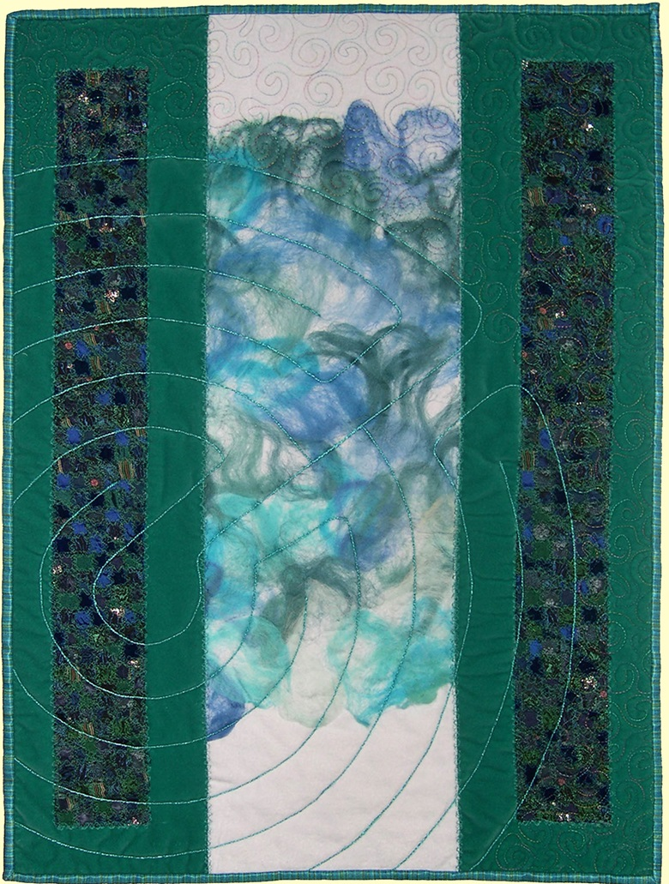
.
Notes:
1

Slide 14
God wil genezen
Notes:
14

Slide 15
God wil genezen
-wonderen bestaan
Notes:
15

Slide 16
‘Jesaja beval de dienaren van de koning een plak gedroogde vijgen te nemen. Dat deden ze en ze legden de vijgen op de ontstoken plek, waarop Hizkia nieuwe krachten kreeg.’
2 Kon. 20: 7
.
Notes:
16

Slide 17
God wil genezen
-wonderen bestaan
-medicijnen ook
Notes:
17

Slide 18
God wil
Notes:
18

Slide 19
‘Ga weer naar binnen en zeg tegen Hizkia, de vorst van mijn volk: “Dit zegt de HEER, de God van je vader David: Ik heb je gebed gehoord en je tranen gezien. Welnu, ik zal je genezen. Over drie dagen zul je in staat zijn naar mijn tempel te gaan.”’
2 Kon. 20: 5
.
Notes:
19

Slide 20
‘Omwille van mijzelf en omwille van mijn dienaar David zal ik deze stad beschermen.’
2 Kon. 20: 6
.
Notes:
20

Slide 21
God wil
-een stad: Jeruzalem
-een knecht: David
-een God: Zichzelf
Notes:
21

Slide 22
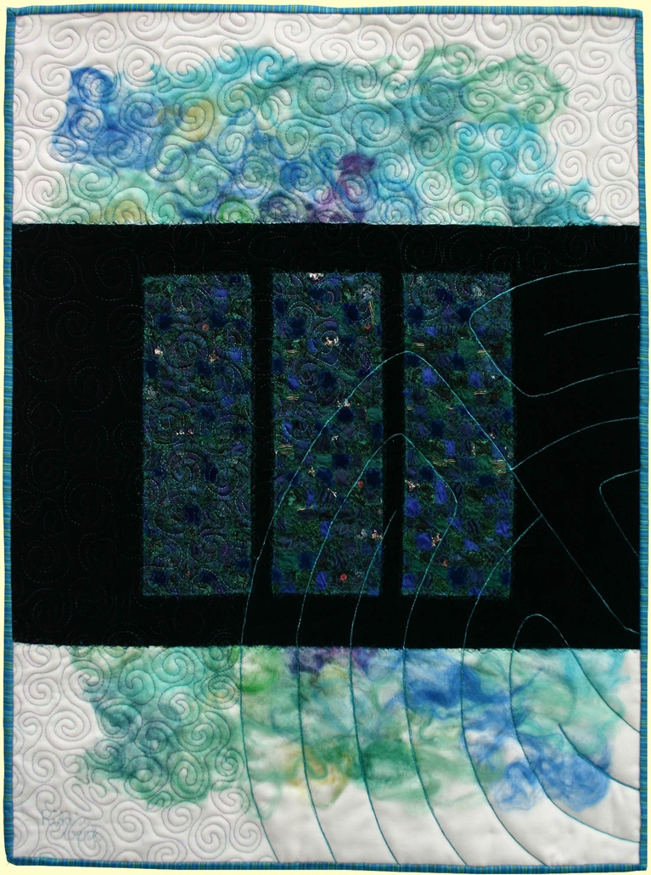
God
Notes:
22

Slide 23
Notes:
23

Slide 24
Christus
Notes:
24

Slide 25
Christus
-intiem gebed met God
Notes:
25

Slide 26
Christus
-intiem gebed met God
-oprecht en zichzelf
Notes:
26

Slide 27
Christus
-intiem gebed met God
-oprecht en zichzelf
-altijd op God gericht
Notes:
27

Slide 28
Christus wil
Notes:
28

Slide 29
Christus wil vertrouwen
Notes:
28

Slide 30
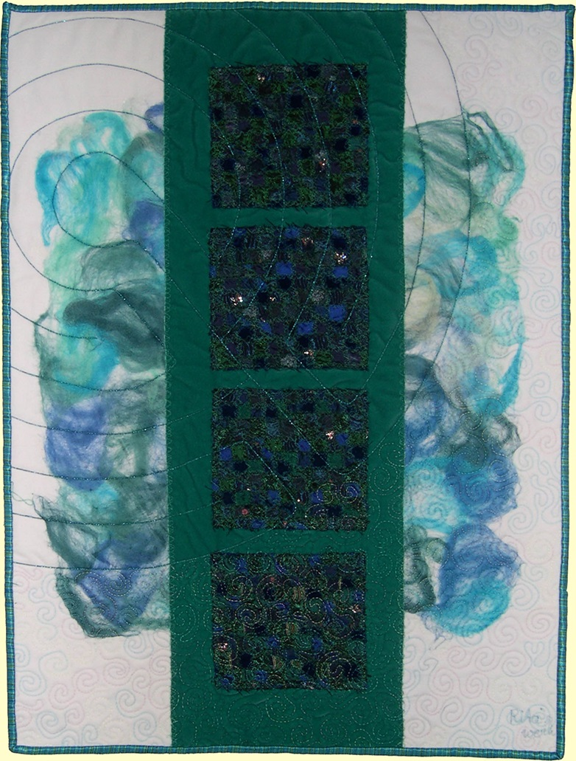
.
Notes:
30

